Slide 1

Применение алгоритмов машинного обучения для задач
захвата движения человека на видеоизображении
Студент группы 6409-010302D,
Сорока Александр Александрович
Самара 2024

Slide 2
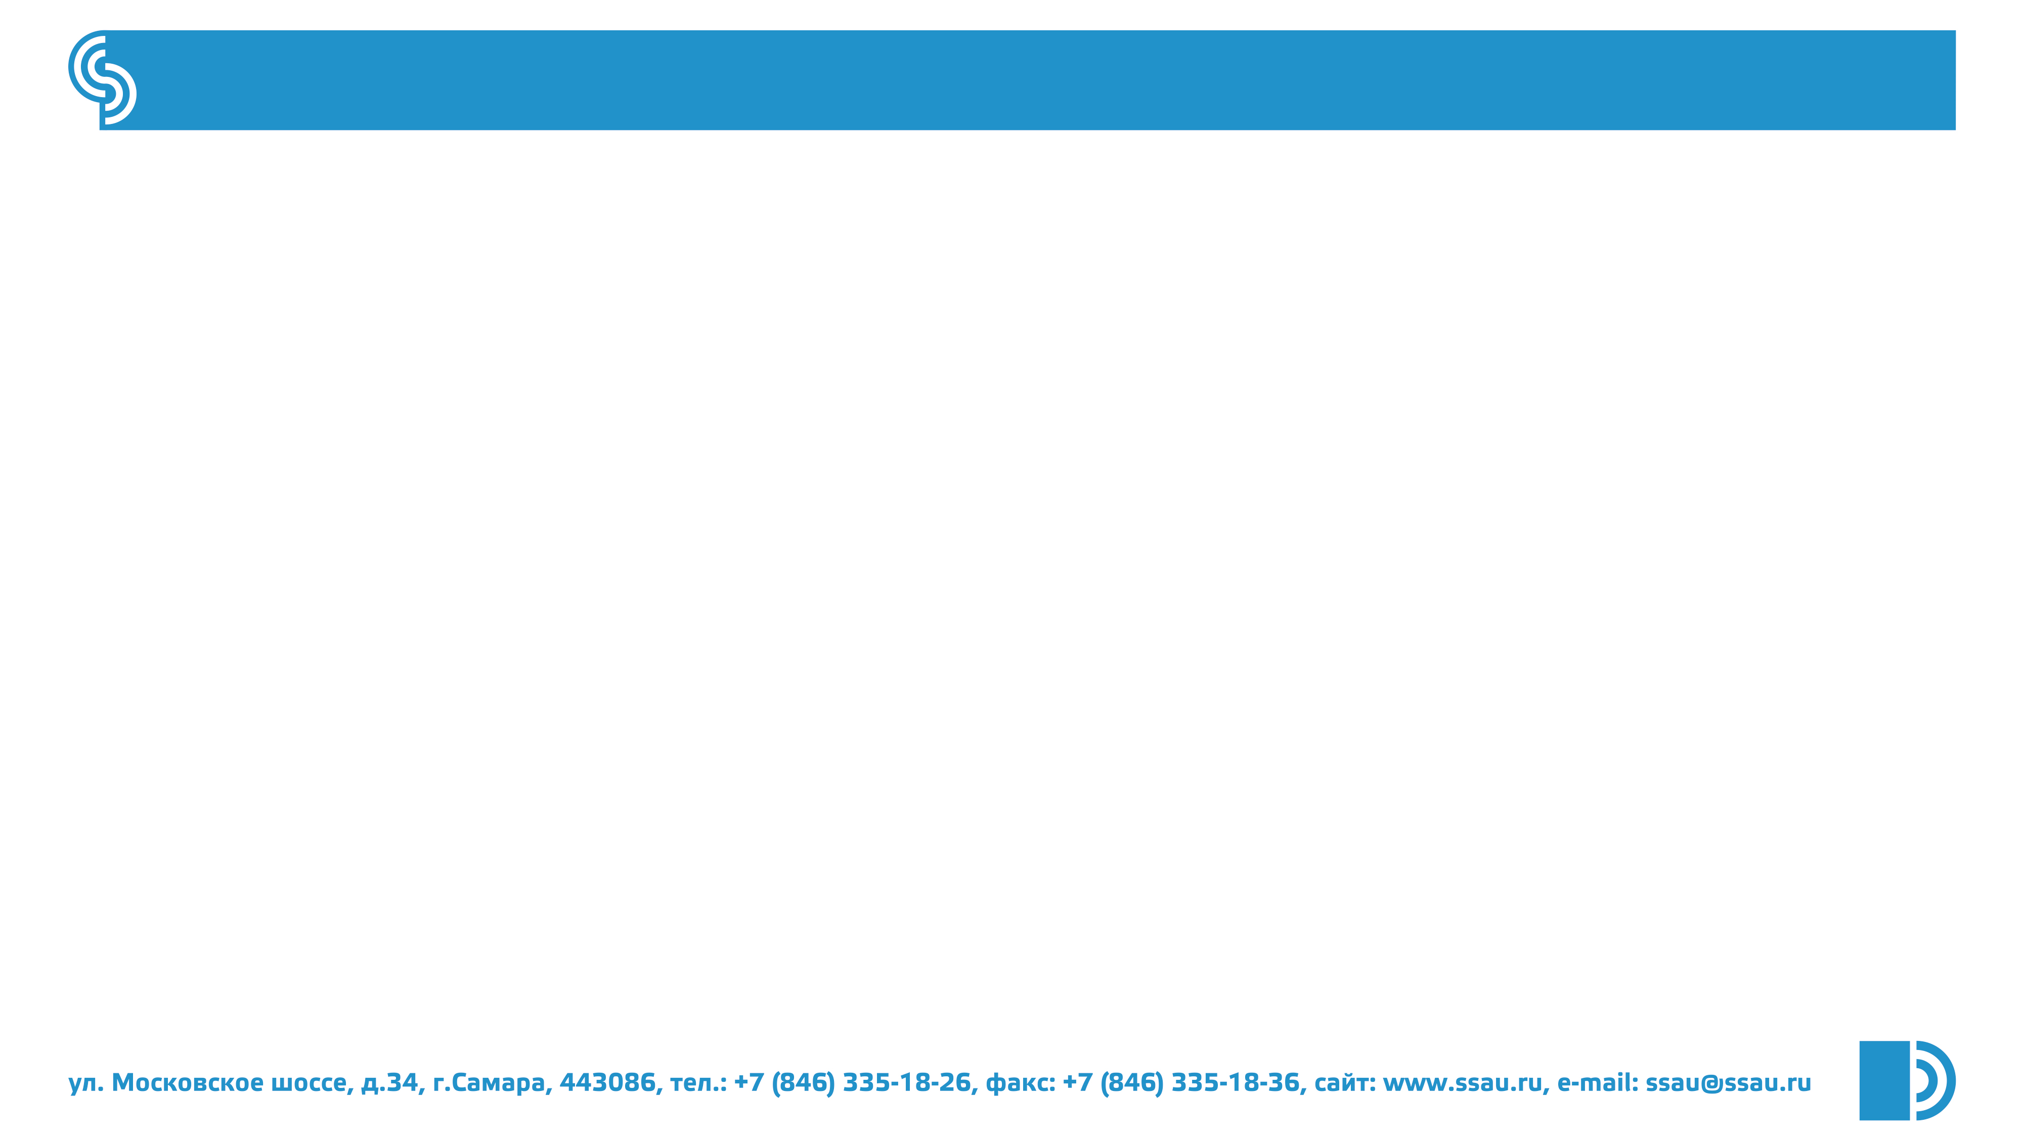
Цели и задачи
Цель данной работы — исследовать применимость модели машинного обучения, способную с высокой точностью определять ключевые точки человеческого тела на изображениях и видео.
Задачи, подлежащие решению в работе:
проведение аналитического обзора научной литературы по тематике решения задачи захвата движений, включая описание методов с маркерами и без маркеров;
исследование алгоритмов машинного обучения и их сравнительный анализ для применения в задачах захвата движения;
реализация алгоритма для определения двумерных ключевых точек на основе выбранных архитектур моделей, оптимизаторов и методов обучения
проведение аналитического обзора научной литературы по применению методов преобразования двумерных ключевых точек в трёхмерные координаты
проведение экспериментов и анализ полученных результатов для моделей с различными архитектурами, оценка точности и полноты моделей на основе ключевых метрик
2 / 10

Slide 3
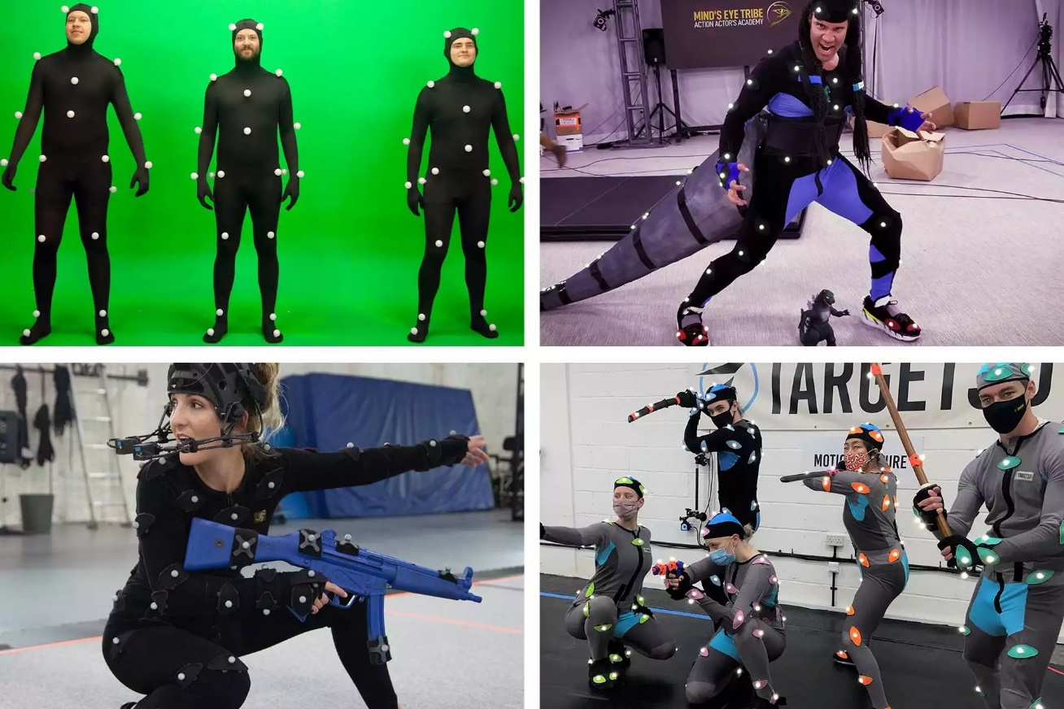
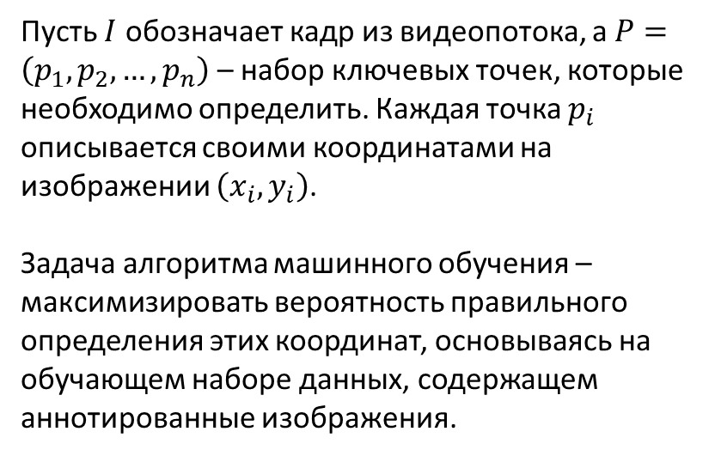
Общие понятия и математическая постановка задачи
Пусть $I$ обозначает кадр из видеопотока, а $P=\left(p_{1},p_{2},…,p_{n}\right)$ – набор ключевых точек, которые необходимо определить. Каждая точка $p_{i}$ описывается своими координатами на изображении $\left(x_{i},y_{i}\right)$.
Задача алгоритма машинного обучения – максимизировать вероятность правильного определения этих координат, основываясь на обучающем наборе данных, содержащем аннотированные изображения.
Рисунок 1 – Технология Motion Capture (маркерная)
3 / 10

Slide 4
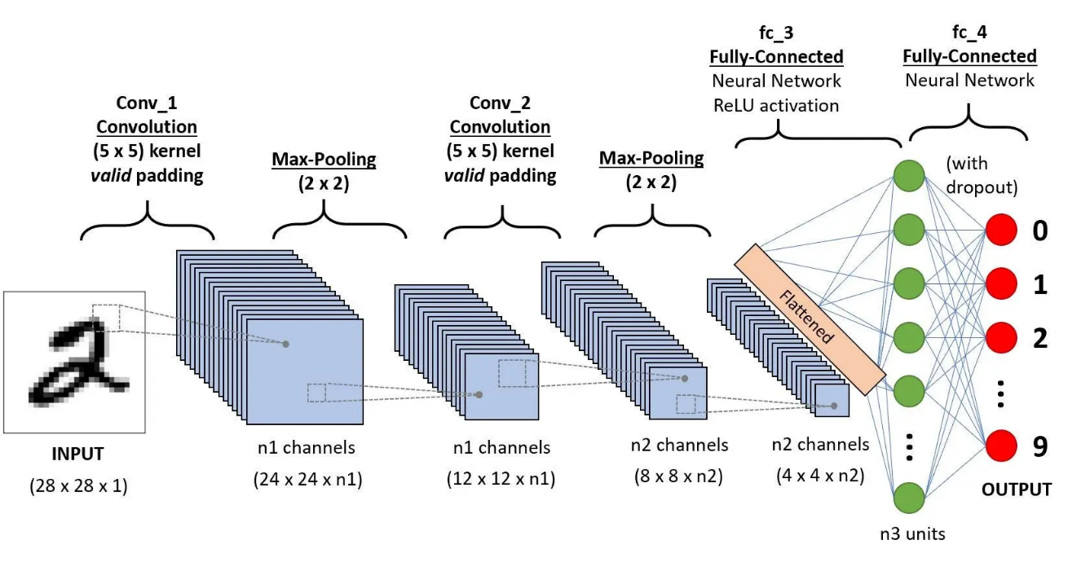
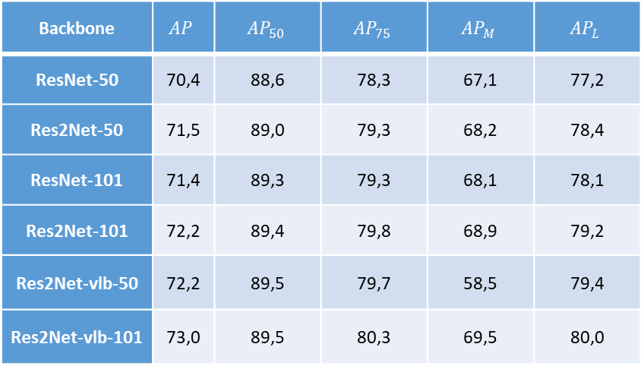
Алгоритмы машинного обучения для задач захвата движения
Backbone | $$AP$$ | $$AP_{50}$$ | $$AP_{75}$$ | $$AP_{M}$$ | $$AP_{L}$$
ResNet-50 | 70,4 | 88,6 | 78,3 | 67,1 | 77,2
Res2Net-50 | 71,5 | 89,0 | 79,3 | 68,2 | 78,4
ResNet-101 | 71,4 | 89,3 | 79,3 | 68,1 | 78,1
Res2Net-101 | 72,2 | 89,4 | 79,8 | 68,9 | 79,2
Res2Net-vlb-50 | 72,2 | 89,5 | 79,7 | 58,5 | 79,4
Res2Net-vlb-101 | 73,0 | 89,5 | 80,3 | 69,5 | 80,0
Рисунок 2 – Пример архитектуры CNN
Таблица 1 - Эффективность оценки ключевых точек на валидационном наборе COCO
4 / 10

Slide 5
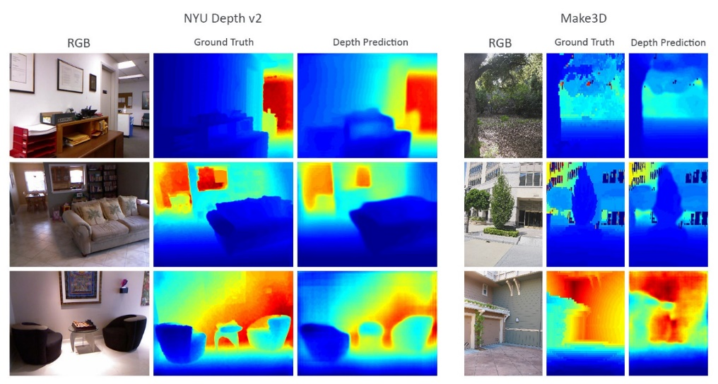
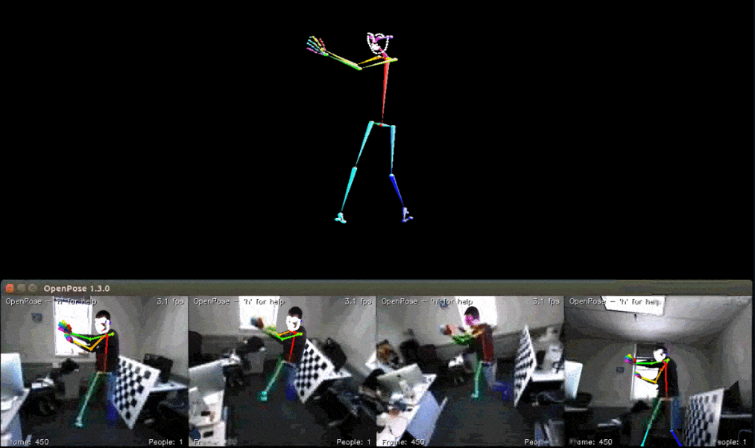
Методы преобразования двумерных ключевых точек в трехмерные координаты
трёхмерная реконструкция по нескольких изображениям;
одиночное изображение с использованием глубины;
использование датасета, обогащенного данными о глубине изображения.
Рисунок 3 – Карта глубины, предсказанная с помощью нейросетей
Рисунок 4 – Реконструкция 3D скелета из нескольких изображений
5 / 10

Slide 6
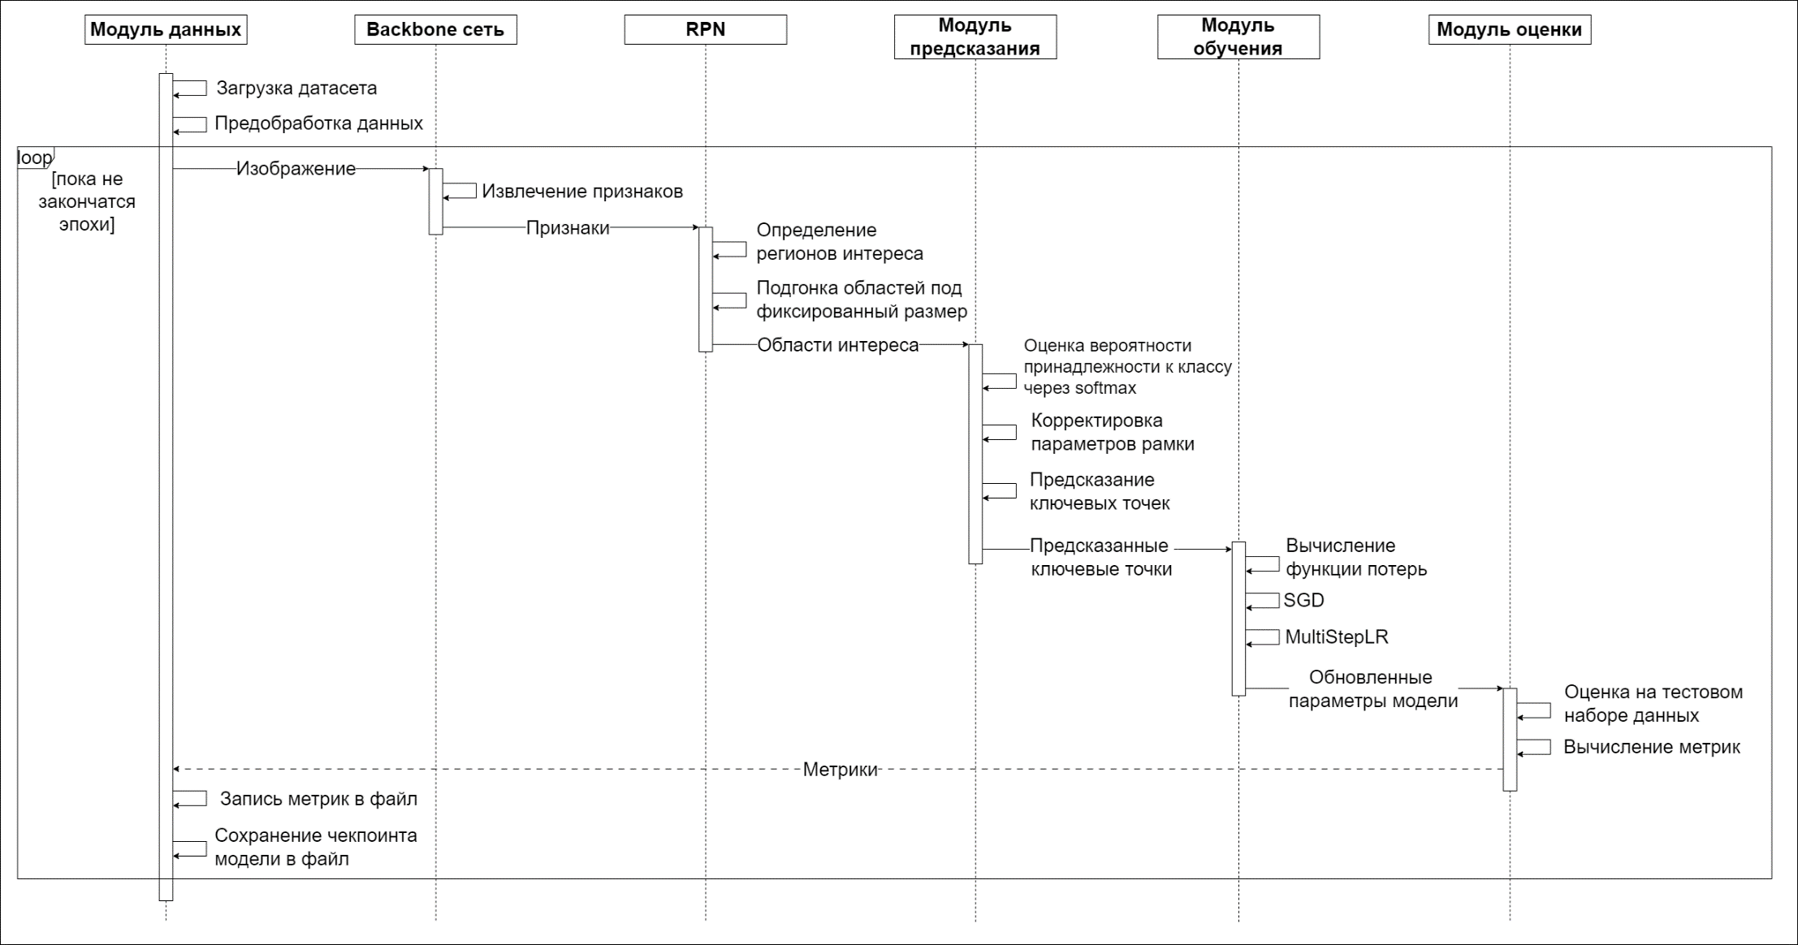
Диаграмма последовательности работы системы определения трехмерных ключевых точек
Рисунок 5 - Диаграмма последовательности работы системы определения трехмерных ключевых точек
6 / 10

Slide 7
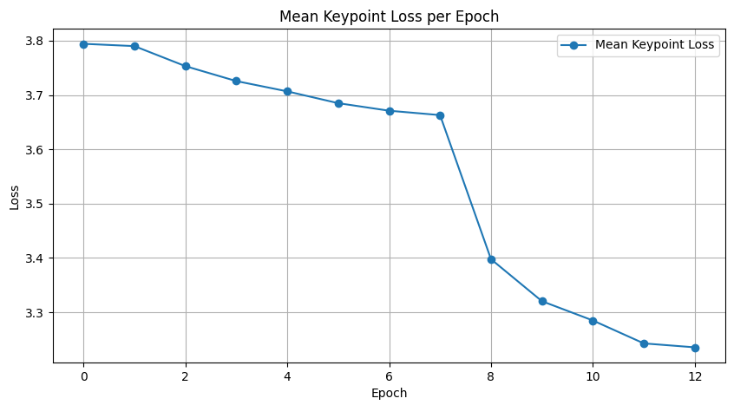
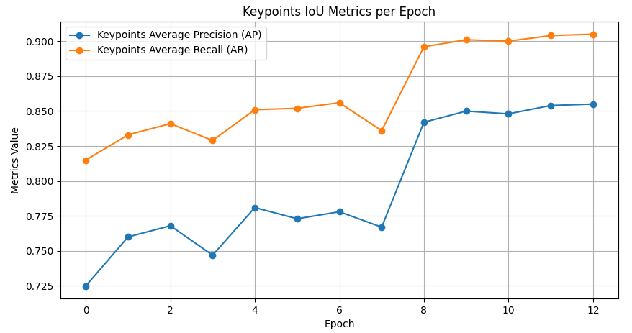
Метрики обучения собственной модели на ResNet50
Рисунок 6 – Изменение средней потери по ключевым точкам по эпохам обучения
Рисунок 7 - Изменения средней точности и средней полноты для ключевых точек по мере обучения модели
7 / 10

Slide 8
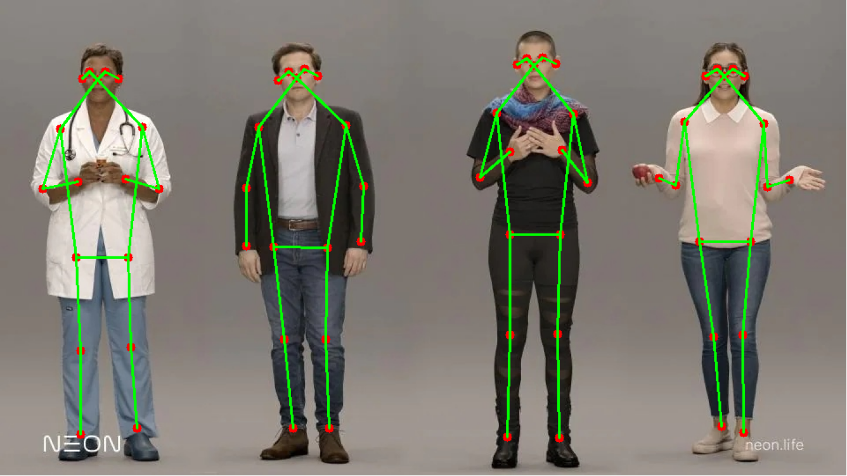
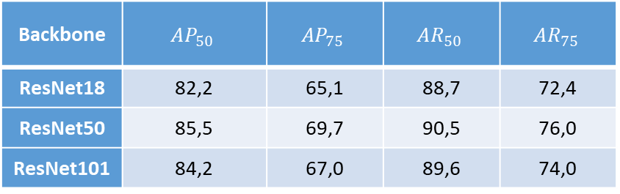
Эксперимент по генерации двумерных ключевых точек
Backbone | $$AP_{50}$$ | $$AP_{75}$$ | $$AR_{50}$$ | $$AR_{75}$$
ResNet18 | 82,2 | 65,1 | 88,7 | 72,4
ResNet50 | 85,5 | 69,7 | 90,5 | 76,0
ResNet101 | 84,2 | 67,0 | 89,6 | 74,0
Таблица 2 - Результаты, полученные после обучения моделей на полном датасете COCO с различными архитектурами
Рисунок 8 - Результат работы собственной модели для определения двумерных ключевых точек с Backbone ResNet50
8 / 10

Slide 9
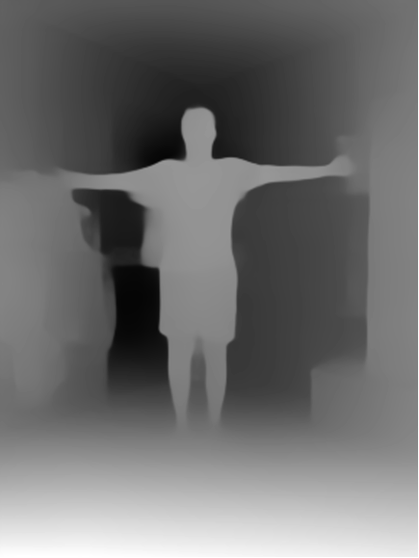
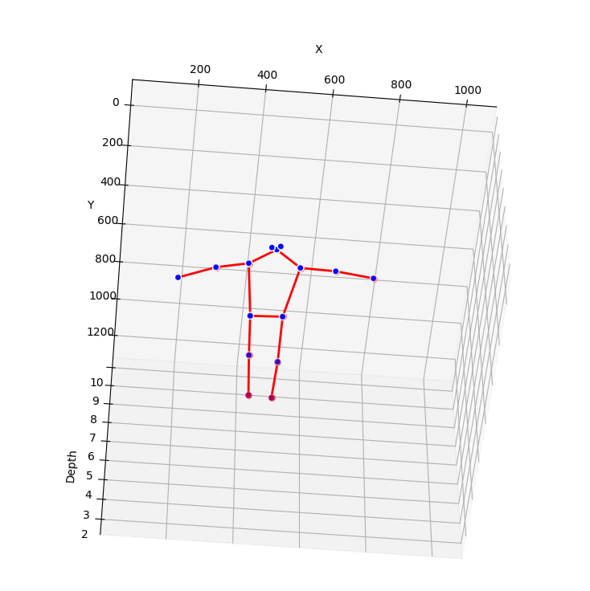
Получение карт глубины и построение трехмерного скелета
Рисунок 9 - Карта глубины, полученная с помощью MiDaS
Рисунок 10 - Результат совместной работы собственной модели определения двумерных ключевых точек с моделью MiDaS
9 / 10

Slide 10

БЛАГОДАРЮ
ЗА ВНИМАНИЕ

